Slide 1
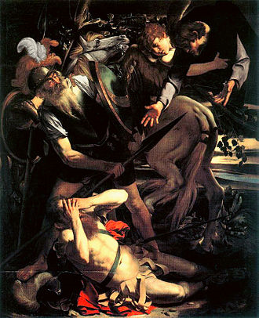
Caravaggio, Conversione di San Paolo plio su tavola, 1600-01, 237X189 cm, Roma, Santa Maria del Popolo

Slide 2
SULLA VIA DI DAMASCO
Saulo parte da Gerusalemme
per Damasco:
Atti IX, 1.

Slide 3
Carta topografica di Gerusalemme. Porta di Damasco

Slide 5
Porta di Damasco

Slide 6
Porta di Damasco

Slide 7
Gerusalemme, Porta di Damasco

Slide 8
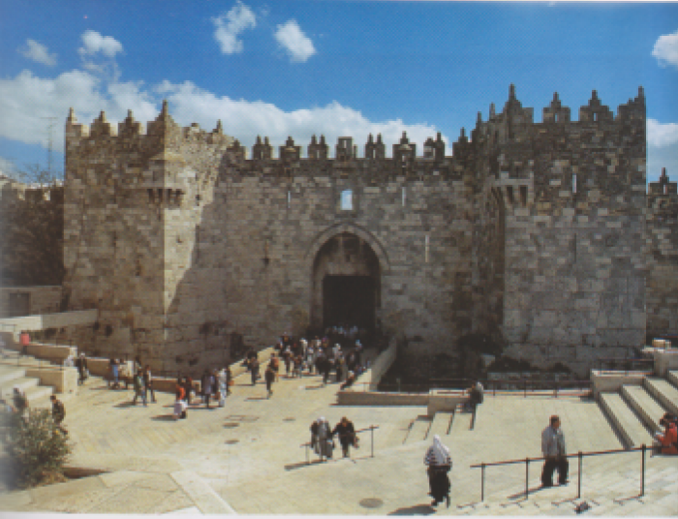
Porta di Damasco, vista dall’esterno

Slide 9
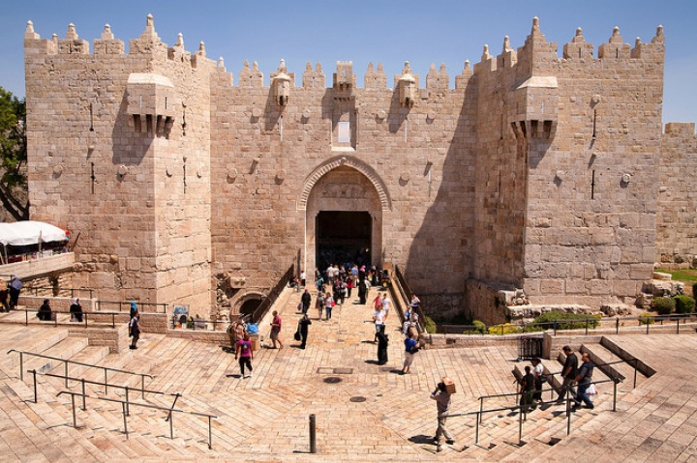
Gerusalemme, Porta di Damasco

Slide 10
Gerusalemme, Porta di Damasco vista dall’interno

Slide 11
Gerusalemme, tratto di mura tra porta Damasco e porta di Erode

Slide 12
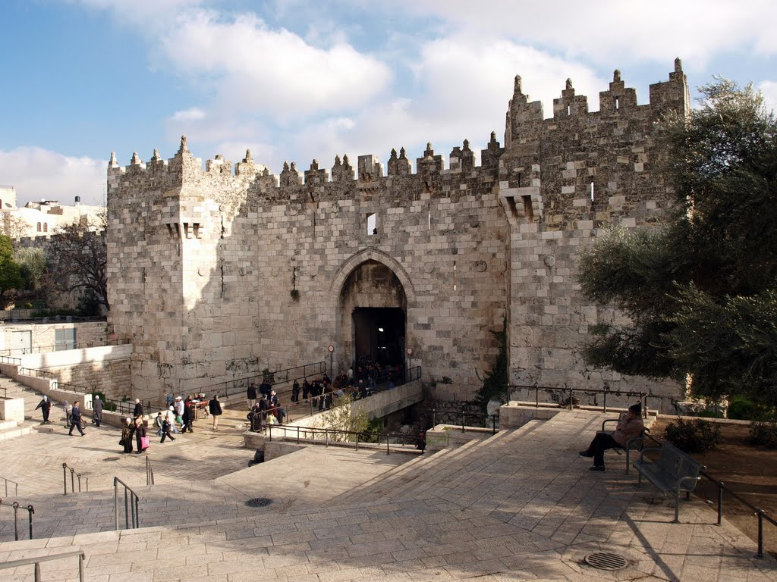
Gerusalemme, Porta di Damasco

Slide 13
Veduta della Città Vecchia di Gerusalemme con la Porta di Damasco in primo piano

Slide 14
Gerusalemme, Porta di Damasco

Slide 15
Gerusalemme, Porta di Damasco

Slide 16
Gerusalemme, Porta di Damasco

Slide 17
Gerusalemme, Porta di Damasco

Slide 23
Entrata in Gerusalemme dalla porta di Damasco, incisione del 1880

Slide 24
Saulo passa per Scitopoli,
Ora denominata Bet Shean

Slide 25
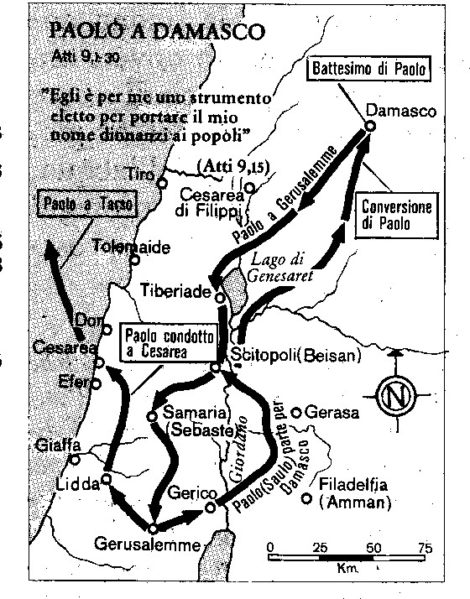

Slide 26
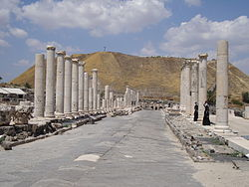
Scitopoli, Bet Shean, Roman Cardo in Beit She'an National Park

Slide 28
Beit She'an theatre

Slide 30
Bet Shean, resti del teatro romano

Slide 31
Crusader castle with moat and inner tower.

Slide 32
Roman baths

Slide 33
Beit She'an park

Slide 39
Bet Shean, Monte Gelboe

Slide 40
Sulla Via di Damasco, conversione:
Atti, IX, 3-19.
Paolo rimane in Damasco:
Atti IX, 19-24.
.

Slide 41
Damasco, porta romana all’inizio della Via Diritta.

Slide 42
Damasco, la Via Diritta

Slide 43
Damasco, arco di epoca romana, nella ‘Via diritta’, a 600 metri da Porta orientale

Slide 44
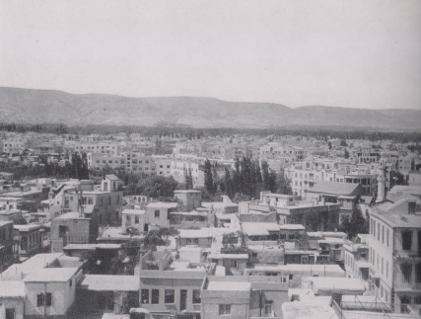
Veduta della odierna, Damasco, il fiume Barada

Slide 45
Damasco, cappella di Anania, 3 m. sotto livello stradale attuale, luogo del battesimo di Paolo

Slide 46
Damasco, Cappella di Anania, 3 metri otto il livello stradale

Slide 47
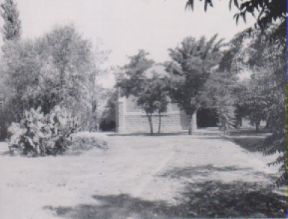
Damasco, cappella recente, per commemorare la conversione di S. Paolo

Slide 48
Perseguitato a Damasco,
calato dalle mura in una cesta,
Paolo si reca a Gerusalemme:
Atti IX, 25-29.

Slide 50
Damasco, cappella di S. Paolo, a 300 metri dal muro da cui fu calato in una cesta.

